Slide 1
Полезные ископаемые
Презентация ученика 3 Б класса Ершова Максима
Город Санкт-Петербург

Slide 2
Цели
Узнать новое
Ответить на вопросы теста
Посмотреть иллюстрации

Slide 3
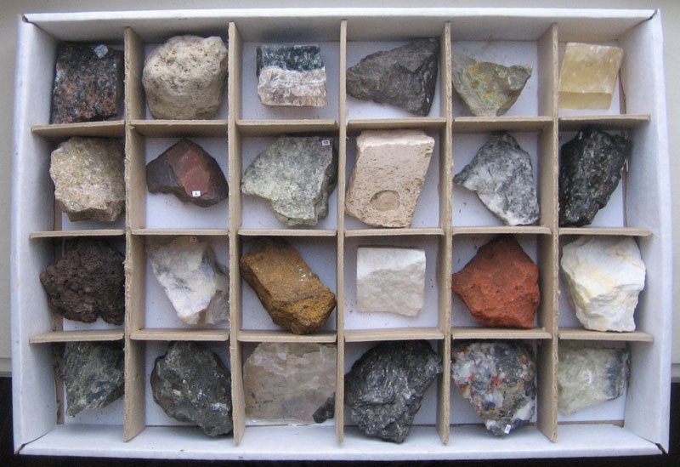
Коллекция камней

Slide 4
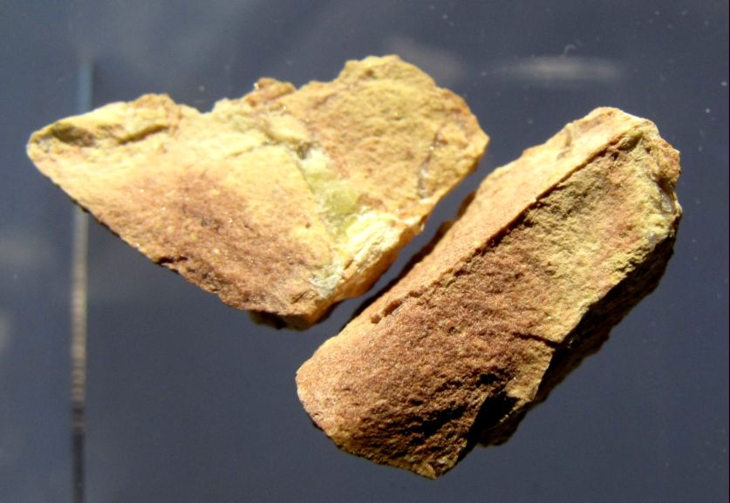
Известняк

Slide 5
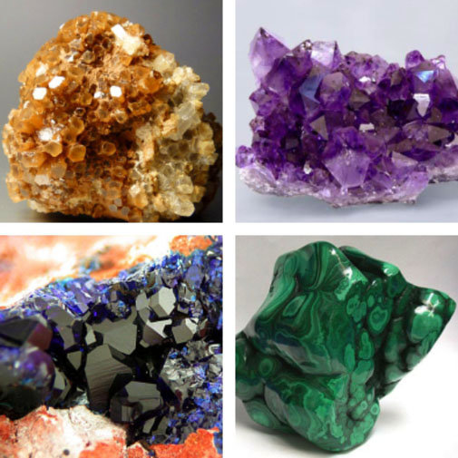
Драгоценные камни

Slide 6
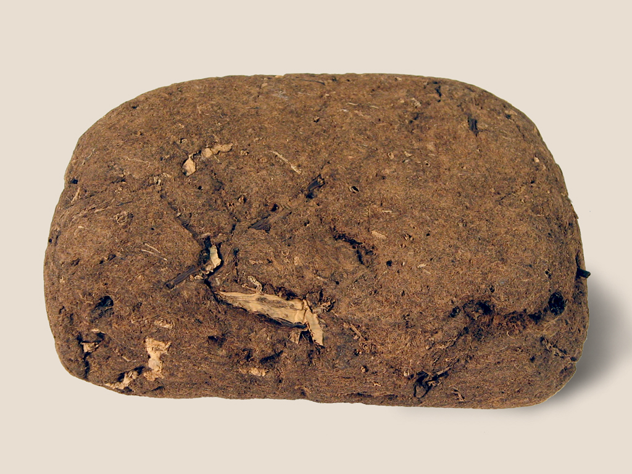
Торф

Slide 7
Самородное золото

Slide 8
Железная руда

Slide 9
Тест
Как называется полезное ископаемое которым облицована Нева?
Как называется полезное ископаемое из которого делают духи?
Что делают из песка?
Что делают из железной руды?

Slide 10
КОНЕЦ
ЖЕЛАЮ УДАЧИ !

